Slide 1
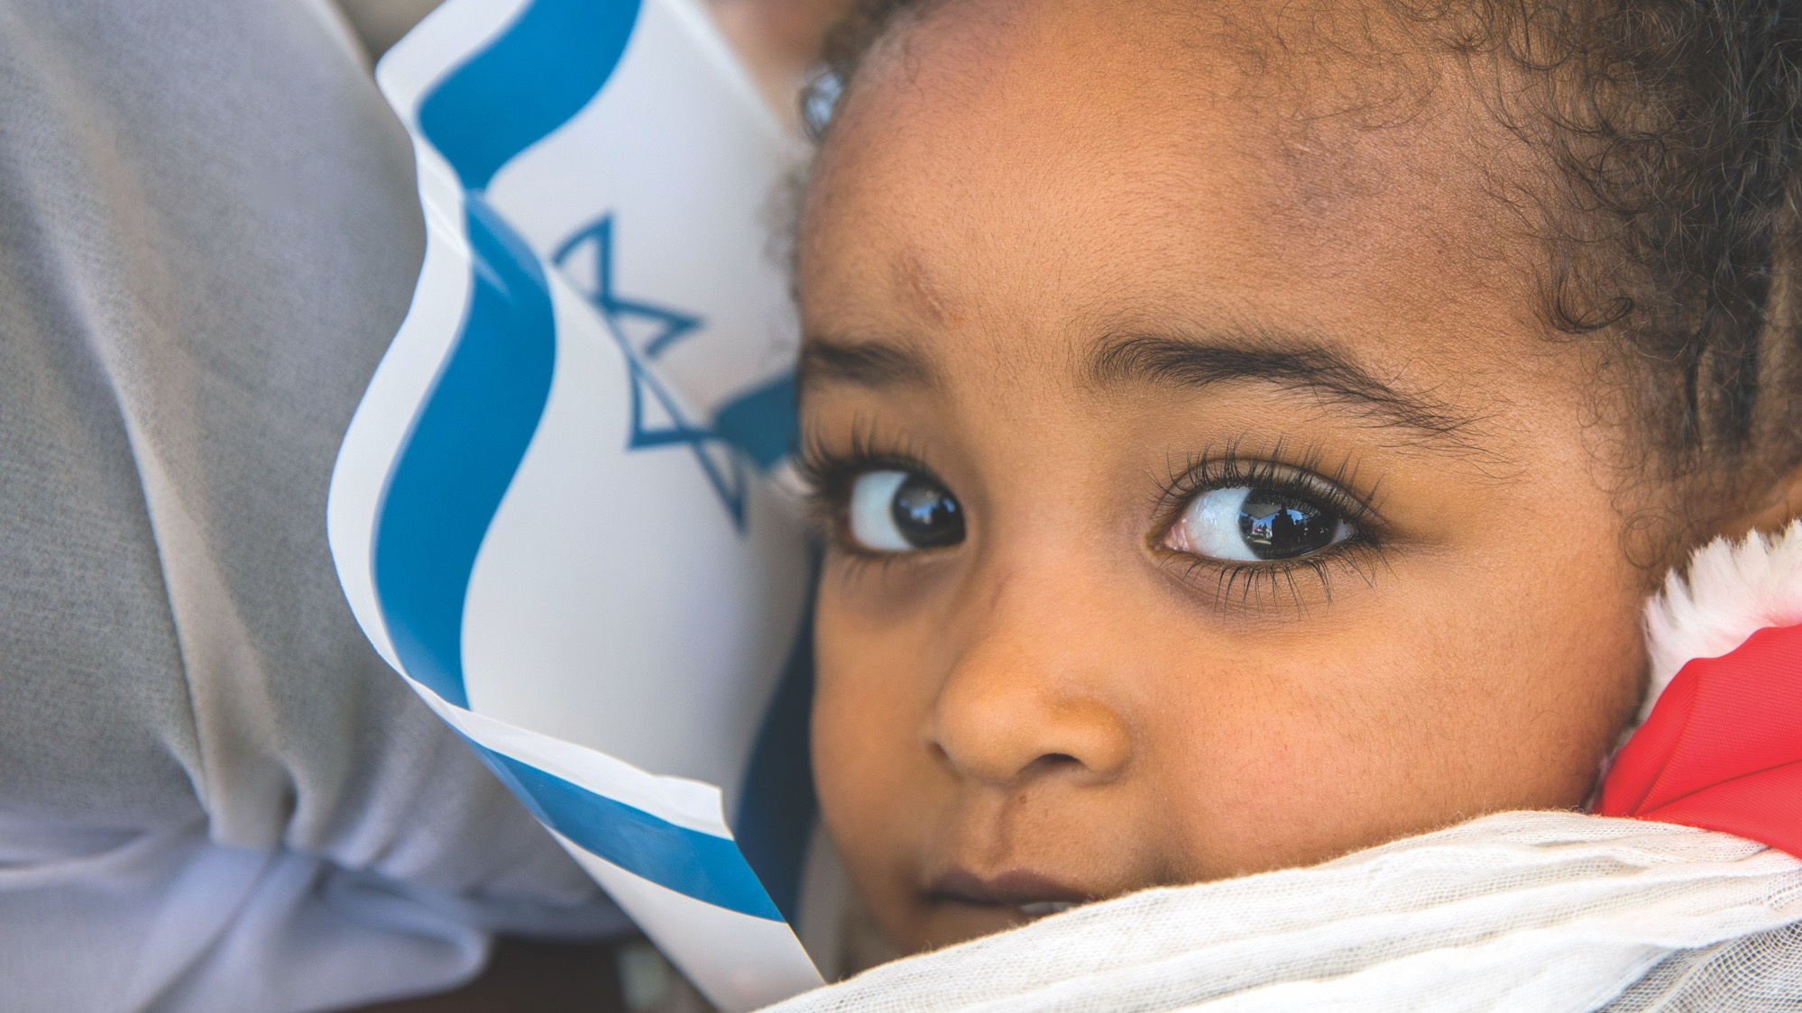
Sigd Quizz pour les enfants
*Veuillez voir en mode présentation pour voir les réponses

Slide 2
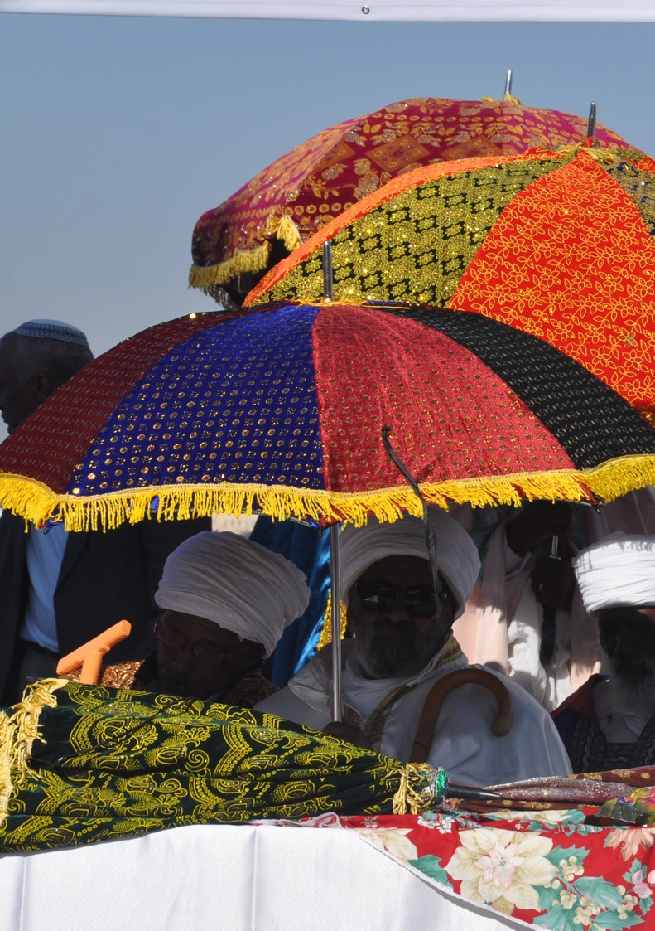
À quoi ressemble une matinée de vacances Sigd traditionnelle ?
Prendre une douche, porter des vêtements blancs et manger un grand festin
Prendre une douche et aller à l'école ou au travail
Prends une douche et va danser

Slide 3
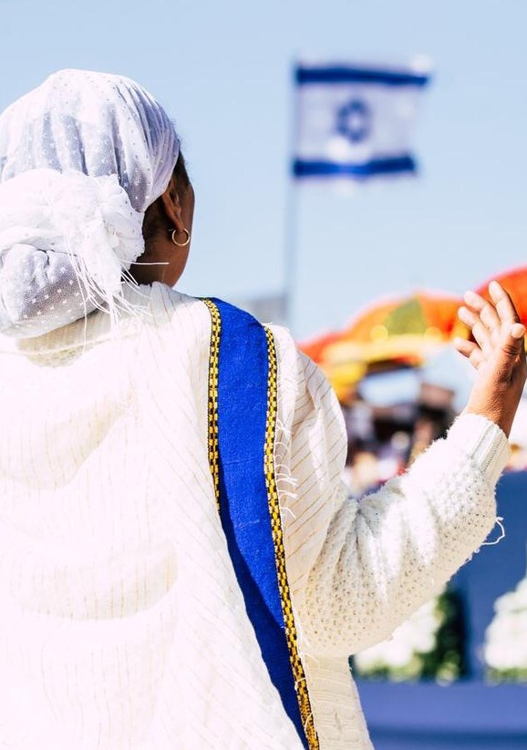
Les vacances de Sigd sont…
Une fête juive de nostalgie et d'espoir de retourner à Jérusalem
La version éthiopienne d'Halloween (porter des costumes avec des robes blanches)
Une fête célébrée par les Ethiopiens en Ethiopie

Slide 4
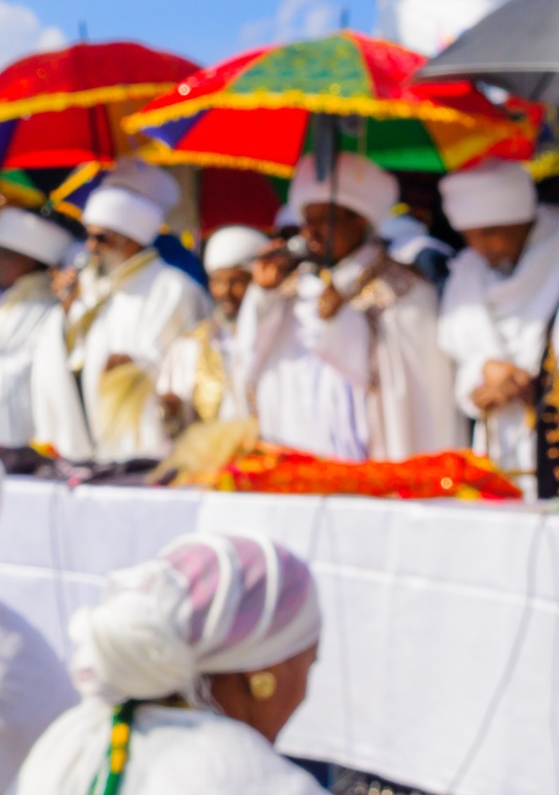
Où le Sigd a-t-il été célébré en Éthiopie ?
Sur une montagne aussi haute que le mont Sinaï
A l'école la plus proche du quartier
En bord de mer (comme la côte méditerranéenne)

Slide 5
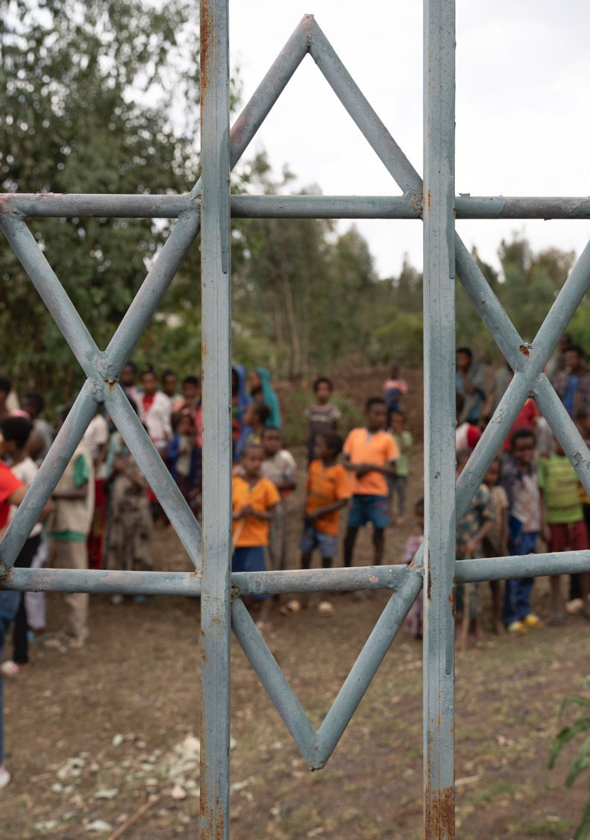
Quel est le lieu central pour célébrer le Sigd en Israël ?
Centre-ville de Haïfa
Promenade Armon Ha'Natziv à Jérusalem
Théâtre Ha'Bimah à Tel-Aviv

Slide 6
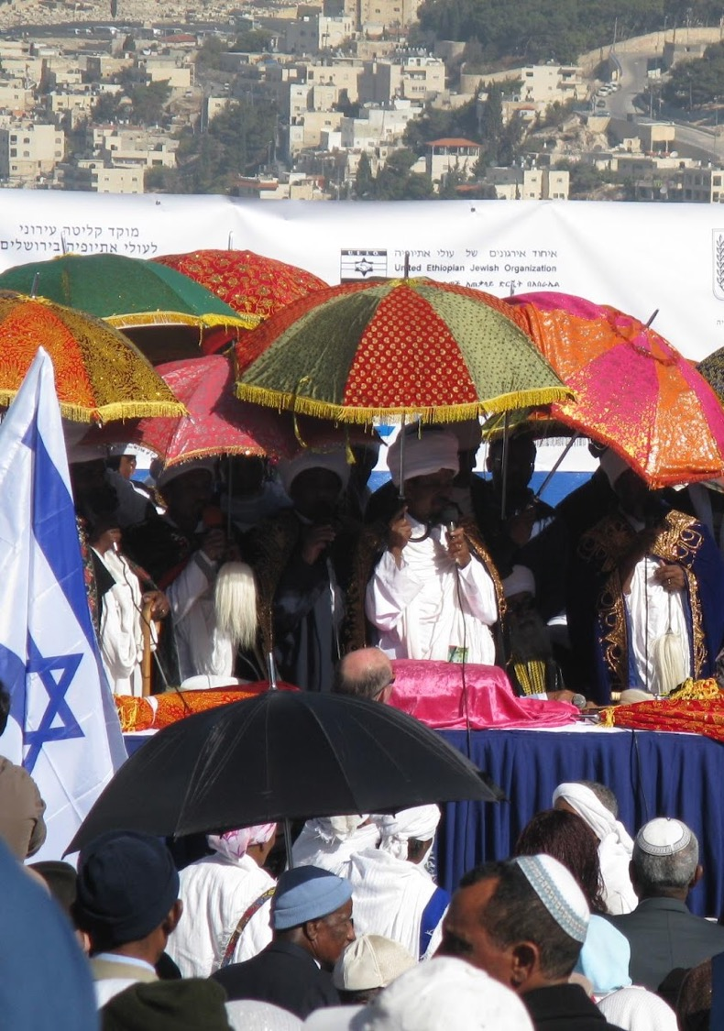
Quand fête-t-on Sigd ?
Une semaine après Yom Kippour
7 semaines après Yom Kippour
Un an après Yom Kippour

Slide 7
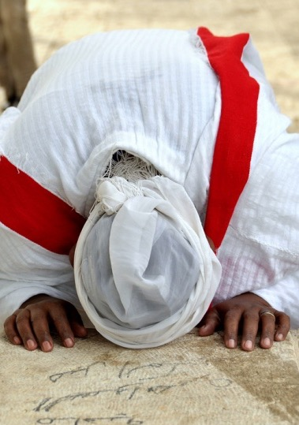
Quand l'État d'Israël a-t-il déclaré Sigd jour férié ?
1948
2008
2020

Slide 8
